Slide 1
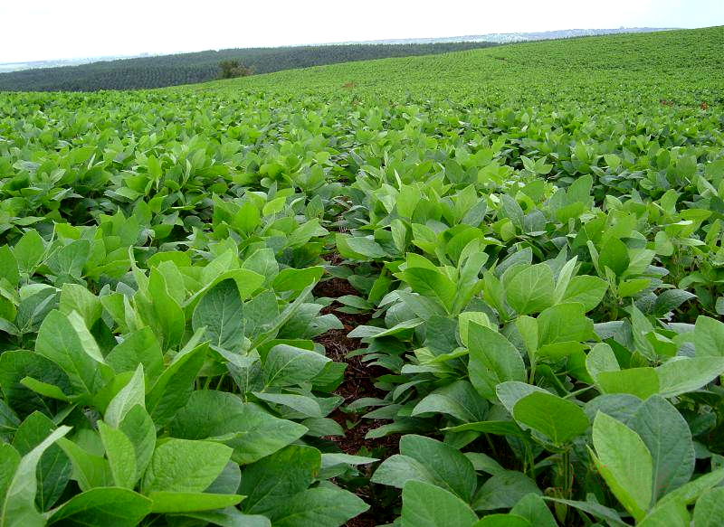
Hablemos de
Rentabilidad…

Slide 2
Un matrimonio de productores que vivían en el campo, durante la cena empezaron a planear lo que harían con el dinero producido por la soja sembrada en sus 100 hectáreas.
Con ese dinero pensaban llevar la luz a su campo y arreglar los caminos de acceso.

Slide 3
Luego de haber trabajado la tierra arduamente durante 6 meses, de sol a sol, y de haber sufrido al compás de lo que les deparaba el clima.
Hasta que por fin llegó el momento de la cosecha…

Slide 4

Como la soja le había rendido bien (30 quintales por hectárea) lograron cargar 10 camiones…

Slide 5
Entonces vino el maquinista que les cosechó la “tan rentable soja” y les dijo que les iba a cobrar el 10%, a lo que el matrimonio le respondió que bueno, total se llevaría 1 camión.

Slide 6
Luego vino el dueño de la empresa de transporte y les dijo que les iba a cobrar un flete de $85 por tonelada; como eran 300 toneladas es otro 10%. Por lo que el matrimonio dijo bueno, total sería otro camión…

Slide 7

Después llamaron al acopiador para comercializar la “tan redituable soja” y el comerciante les dijo que bueno, pero que el ESTADO había dispuesto una RETENCIÓN DEL 44% sobre la rentable soja, a lo que el matrimonio dijo que bueno, entregaremos 4 camiones y medio más…

Slide 8
Hasta acá van 6 camiones y medio…

Slide 9
Más tarde vinieron Don Monsanto y Don Cargill que les dijeron que los insumos retirados para su campaña de soja representaban $600 por hectárea y entonces por las 100 hectáreas era un 25% de lo producido, entonces se llevaron 2 camiones y medio más…

Slide 10
Y ya se llevaron 9…!

Slide 11
EL HOMBRE MIRA DESOLADO A LA MUJER Y LE DICE: “Y BUENO VIEJA, AL MENOS NOS QUEDA 1 CAMIÓN DE LA TAN RENTABLE SOJA…”

Slide 12
En eso llega el contador y les dice que COMO GANARON 1, tienen que pagarle al estado el 35% de IMPUESTO A LAS GANANCIAS, el 1,2% del IMPUESTO AL CHEQUE y el 1% de IMPUESTO A LOS BIENES PERSONALES…

Slide 13
Así que me llevo el acoplado y USTEDES SE QUEDAN CON EL CHASIS

Slide 14
ESTA ES LA REALIDAD DEL CAMPO
ES BUENO QUE SE SEPA

